Slide 1

DeepSeek mHC
Manifold-Constrained Hyper-Connections
流形约束超连接：开启 Transformer 架构新篇章
基于 3 篇公众号文章整理 · 2026 年 1 月

Slide 2
目录
背景：残差连接与超连接
mHC 的核心思路与关键机制
稳定性与系统优化
复现实验与社区反响
结论与展望

Slide 3
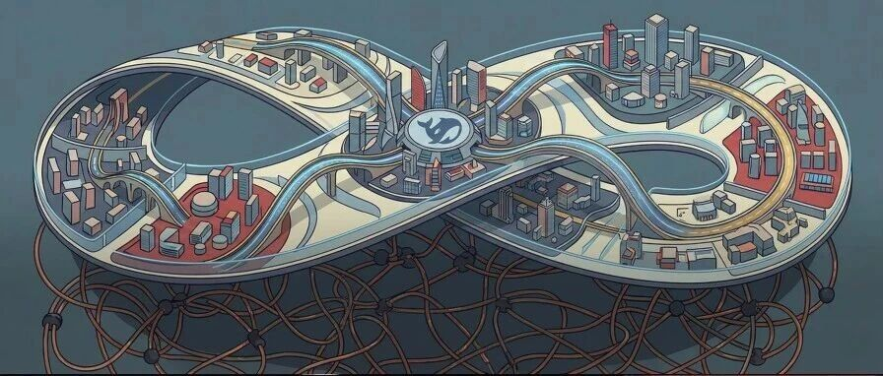
背景：残差连接 → 超连接
技术演进脉络
2015 年 ResNet 提出残差连接：y = x + F(x)，让深层网络可训练
2017 年 Transformer 继承残差连接，成为大模型“地基”
2024 年 Hyper-Connections（HC）扩展为多流并行，性能更强
但 HC 破坏恒等映射，带来训练不稳定与信号爆炸风险
“从单车道到多车道”的架构隐喻

Slide 4
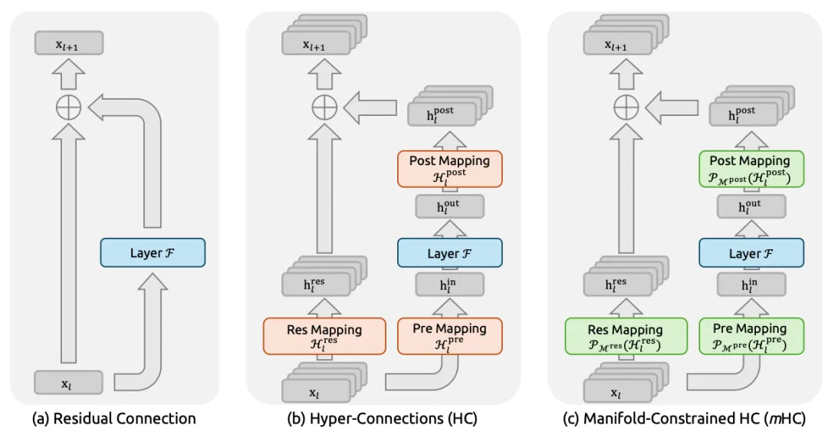
mHC 核心思路
mHC = Manifold-Constrained Hyper-Connections
将残差连接从单一流扩展为多流并行结构
通过 Sinkhorn-Knopp 将连接矩阵投影到双随机矩阵流形
恢复恒等映射稳定性，同时保留性能增益
Residual → HC → mHC 结构对比图

Slide 5
稳定性与系统优化
双随机约束让信号成为“凸组合”，范数更稳定
Sinkhorn-Knopp 迭代次数少且可微分，支持端到端训练
论文强调：mHC 旨在保留性能增益并解决不稳定
工程侧改进
内核融合、选择性重计算
DualPipe 通信与计算重叠
在大规模训练中开销受控且更稳定

Slide 6
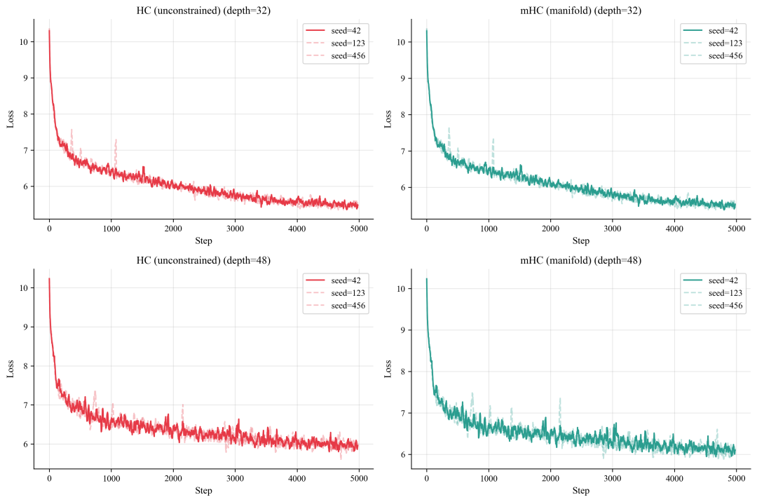
实验结果：稳定性对比
复现实验显示：不同随机种子下的 Loss 曲线高度一致
HC 在训练中容易积累不稳定，mHC 更平稳
整体收敛速度接近，约束几乎不增加训练成本
HC vs mHC 的训练曲线对比（复现）

Slide 7
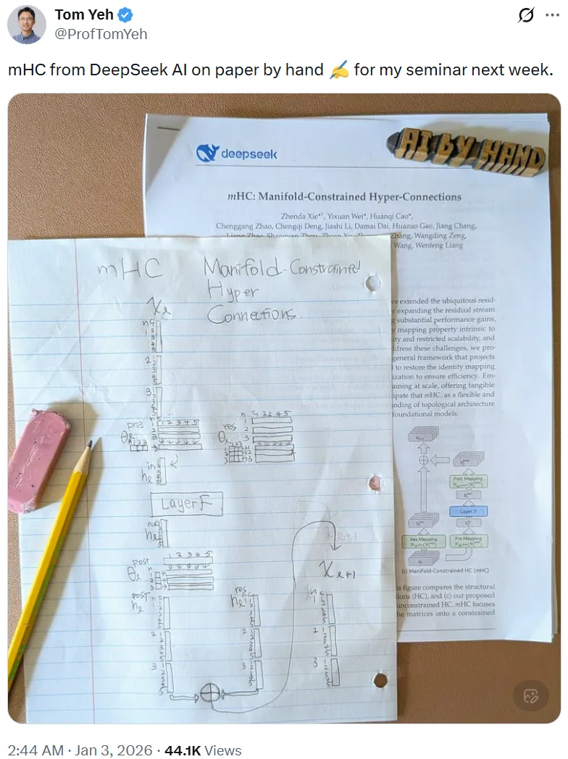
复现进展：社区验证
FlowMode 工程师 Taylor Kolasinski 宣布成功复现 mHC
使用 8×H100 节点进行训练实验，并发布两篇复现博客
观察到 HC 在大规模训练中不稳定性显著增加
mHC 在稳定性上明显更好，且 Loss 表现接近
社区复现笔记与结构草图

Slide 8
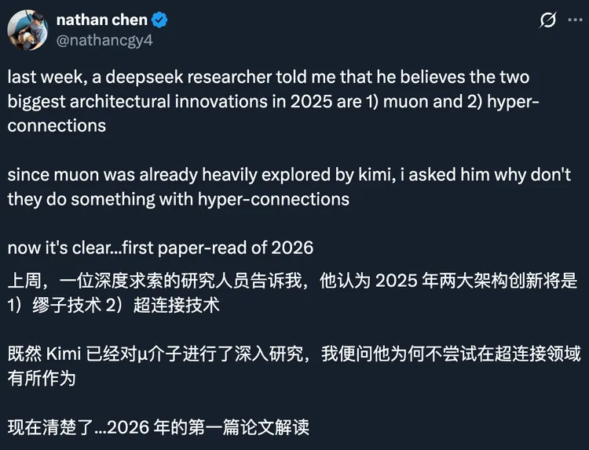
社区反响
多篇解读文章将 mHC 视为“架构层面”的重要创新
社交媒体讨论热度高，认为超连接是关键方向之一
技术讨论集中在“稳定性 vs 表达能力”的平衡
社区观点截图（来自公众号文章整理）

Slide 9
关键结论
稳定性
表达力
可落地性
双随机约束恢复恒等映射，抑制信号爆炸与漂移。
多流并行结构保留 HC 的性能增益与信息交换潜力。
算法+系统优化结合，复现实验显示训练开销可控。

Slide 10
来源与参考
《刚刚，梁文锋署名，DeepSeek 元旦新论文要开启架构新篇章》· 2026-01-01 00:21
《梁文锋DeepSeek新论文！接棒何恺明和字节，又稳了稳AI的“地基”》· 2026-01-01 17:58（周一笑）
《租了8张H100，他成功复现了DeepSeek的mHC，结果比官方报告更炸裂》· 2026-01-19 00:51
论文：mHC: Manifold-Constrained Hyper-Connections（arXiv: 2512.24880）
图片与内容均来自上述文章与其引用材料，已统一排版整合。

